Slide 1
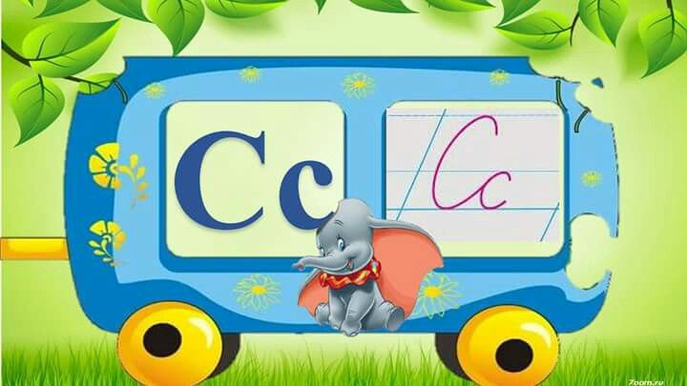
Навчання грамоти
Читання
Букварний період
Урок 32
Велика буква С. Читання слів і речень з вивченими літерами

Slide 2
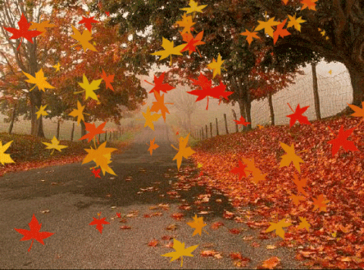
Організація класу
Продзвенів уже дзвінок,
починається урок.
Приготуйте без мороки
Все, що треба до уроку.
Зошит, гумку, олівці.
Все готове?
Молодці!

Slide 3
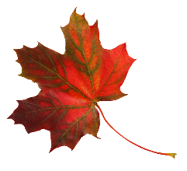
Вправа «Дерево очікувань»
Буде важко
Буде легко
Буде цікаво

Slide 4
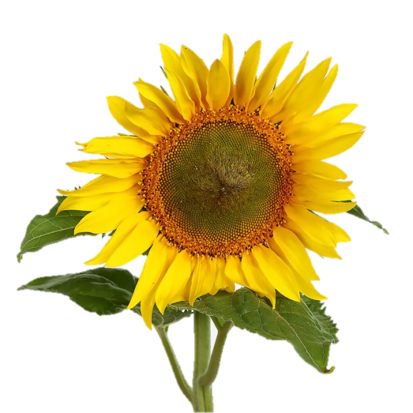
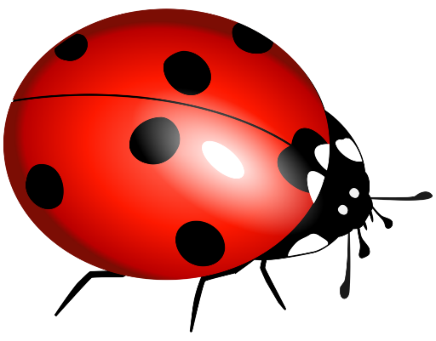
Визнач, яке слово «заховалось» у схемі.
с
а
л
о

Slide 5
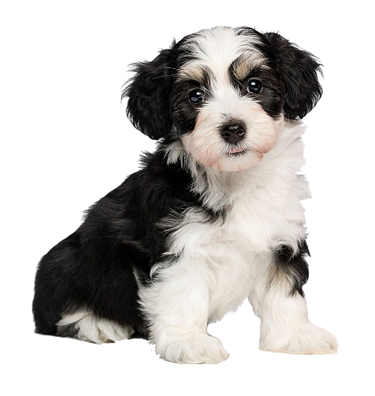
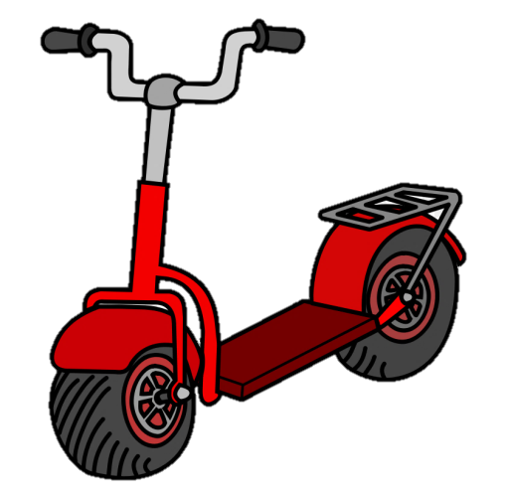
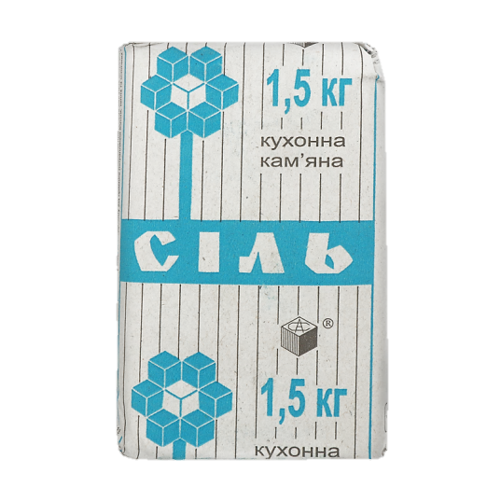
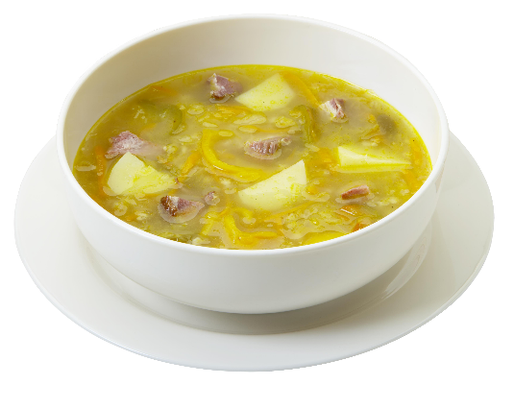
Прочитай склади. З'єднай їх з відповідними малюнками.
си
са
со
су
се
сі

Slide 6
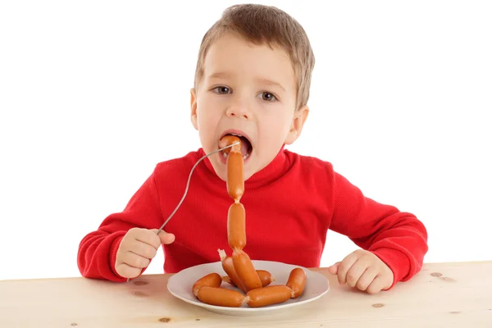
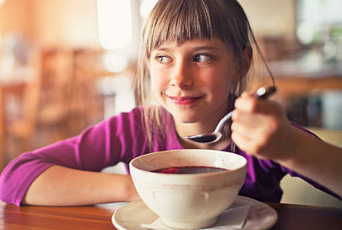
Склади речення за малюнками і схемами
С .
С .

Slide 7
Повідомлення теми уроку
Сьогодні на уроці ми продовжимо навчатися читати склади, слова і речення з вивченими буквами,
будемо друкувати велику букву С.
Будемо працювати над інтонуванням тексту, правильною постановкою логічного наголосу в реченні, повторимо слово, що позначає
різні предмети.
Напишемо диктант складів.

Slide 8
Словникова робота
самокат ананас
хвіст волосся коса
таксі сонечко
смола масло
сосна насос
сом сім оса
сік сливовий

Slide 9
Чим займаються діти? Придумай дітям імена на букву С. З якої букви пишемо імена людей?
Підручник Сторінка
64
Які звуки може позначати буква С?

Slide 10
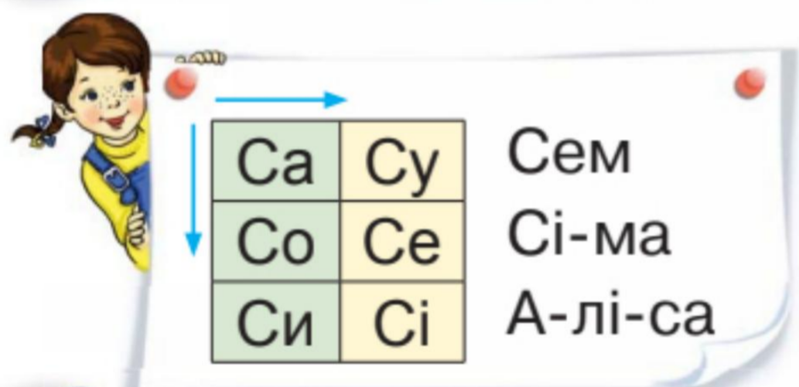
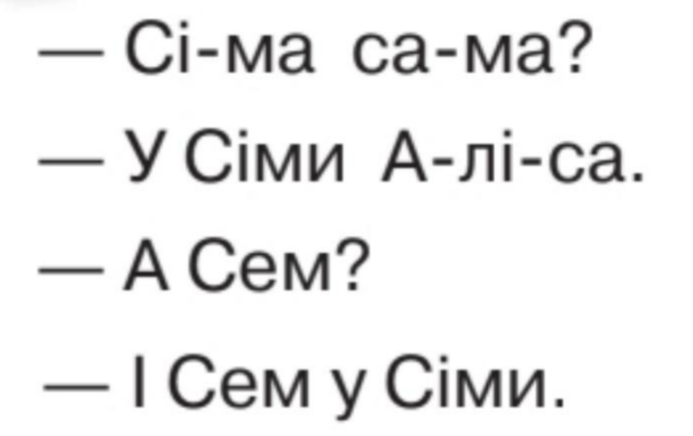
Завдання від Читалочки
Як голосом показати кінець речення?
Прочитай назви слів
сом
с і м
о с а
Підручник Сторінка
64

Slide 11
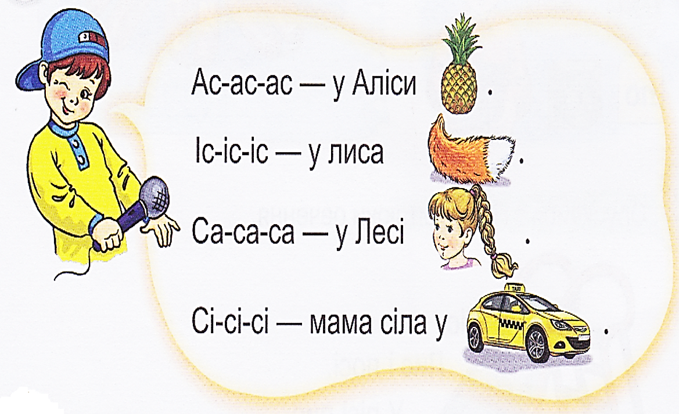
Прочитай чистомовку від Щебетунчика: повільно, прискорюючи темп читання.
лиси
Підручник Сторінка
64

Slide 12
Спускаючись з гірки, прочитай речення з верхнього краю до нижнього.
Сом і оса.
Оса і сом.
Сом сам.
А оса?
І оса сама.
Підручник Сторінка
65

Slide 13
Прослухай або прочитай текст. Придумай заголовок.
Сашко і Соня люблять соки. Соні подобається сливовий сік. А Сашкові — апельсиновий.
Соки зі свіжих фруктів смачні. Дуже корисно споживати їх щодня.
Підручник Сторінка
65

Slide 14
Здогадайся, яке слово заховалось у схемі.
Назви об'єкти. Що ти помічаєш? Здійсни звуковий аналіз слова. Назви букви цього слова, які вже вивчили. Склади два речення з цим словом з різним значенням.
с
о
н
е
ч
к
о
Сонечко зігріває Землю.
Сонечко рятує рослини.
Підручник Сторінка
65

Slide 15
Мовна гра
3 | 1 | 5 | 4 | 2
С | М | О | Л | А
М | А | С | Л | О
3 | 4 | 5 | 1 | 2
С | О | С | Н | А
Н | А | С | О | С

Slide 16
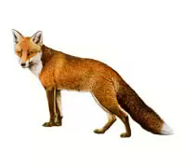
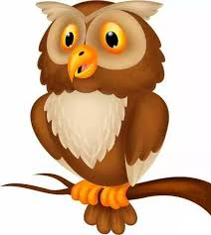
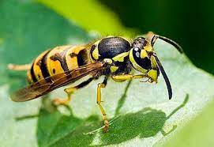
Що змінилось?
ЛИС
ЛІС
ЛІСИ
СОВИ
СОВА
СЛОВА
ОСА
ОСИ
КОСИ

Slide 17
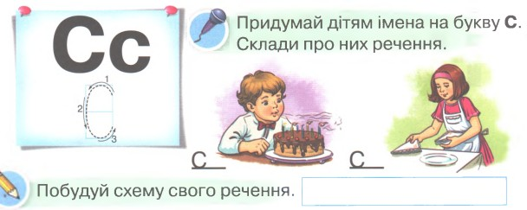
Робота в зошиті
Зошит, Сторінка
33
Надрукуй велику букву С та буквосполучення з буквою С у клітинках.

Slide 18
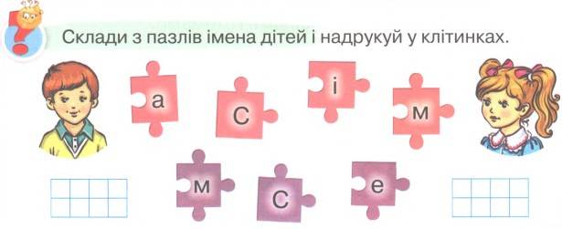
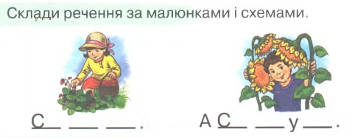
Робота в зошиті
и
Зошит, Сторінка
3

Slide 19
Вправа «Мікрофон»
Яку букву вивчали на уроці?
Для чого потрібно вміти друкувати велику букву?
Добери слова, які пишуться з великої букви С.

Slide 20
Рефлексійна вправа «Дерево зростання»
Було важко
Було легко
Було цікаво

